Slide 1
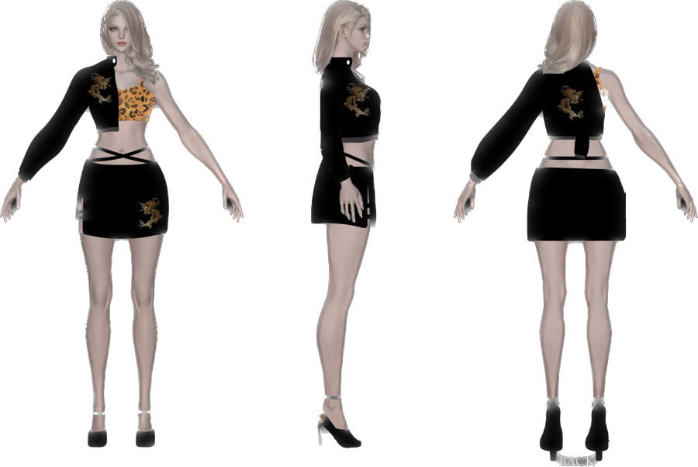
[ ]
Avatar S 발표자료 (230216)
3D 온라인 아바타 맞춤 피팅 쇼핑몰

Slide 2

시스템 구성
:

Slide 3
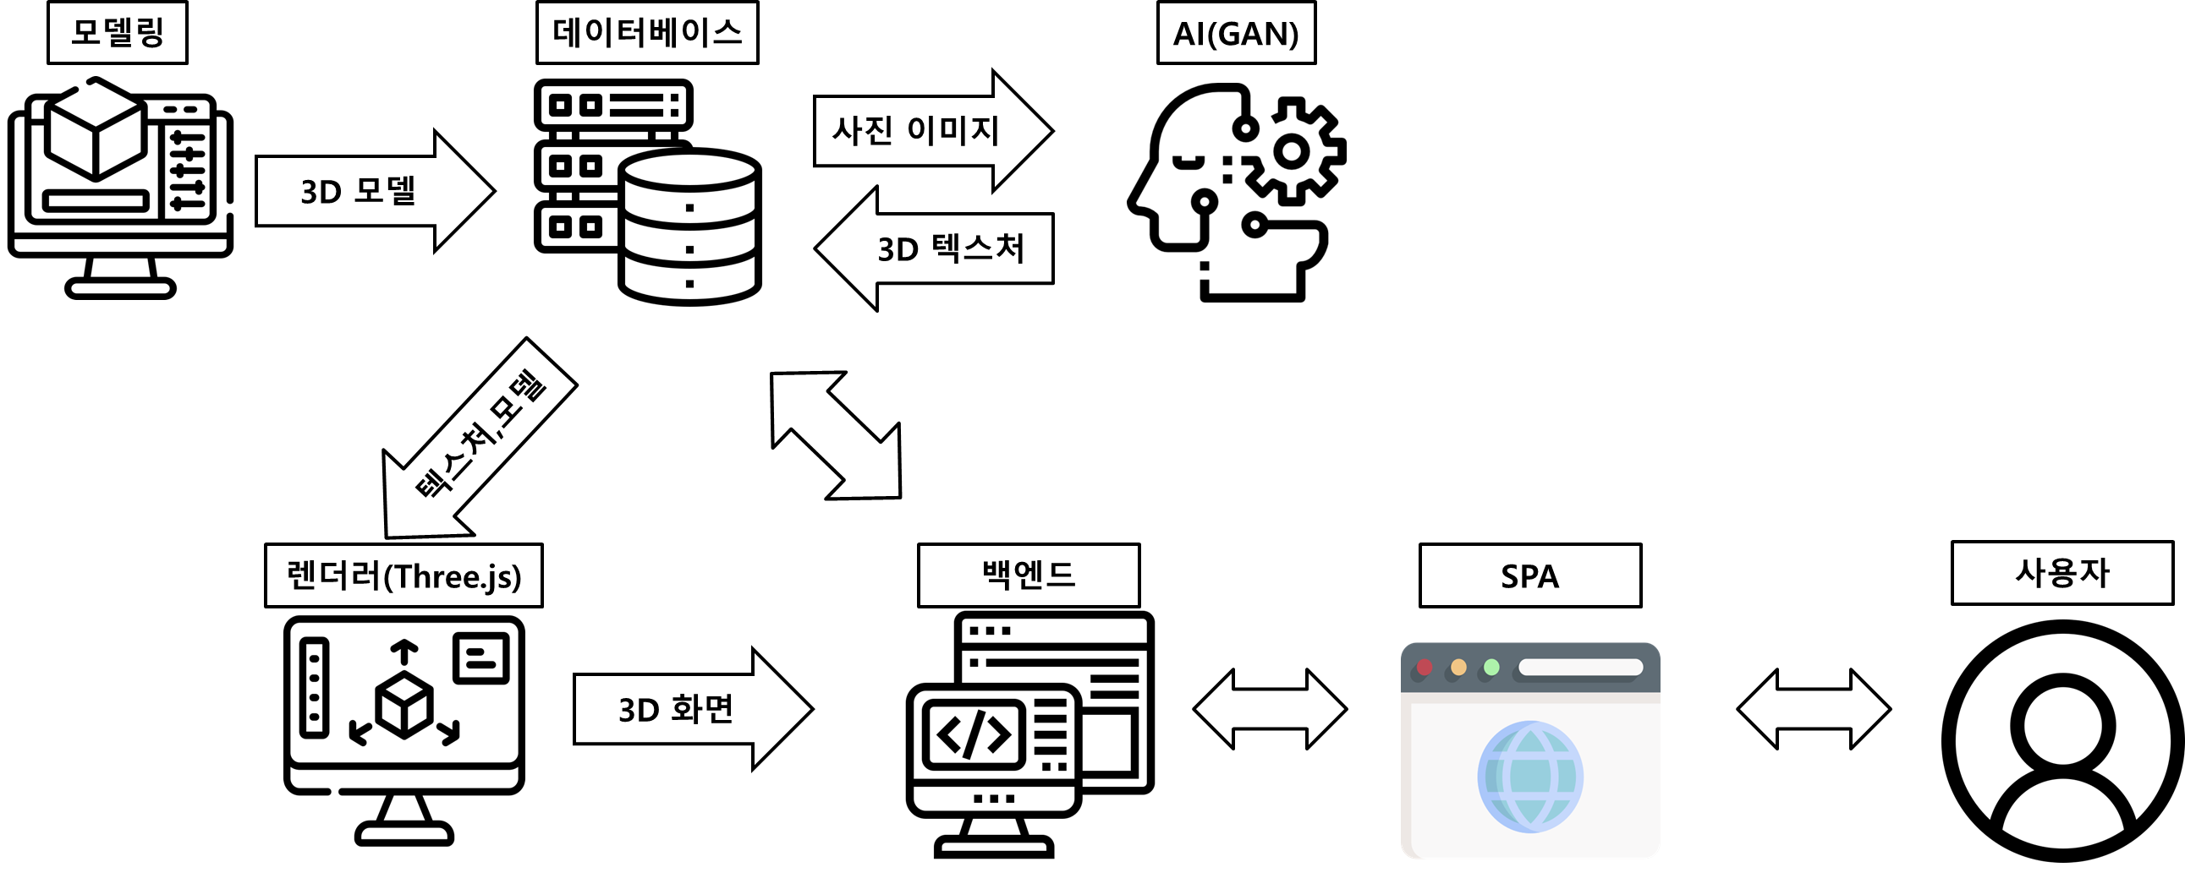
시스템 개요도

Slide 4
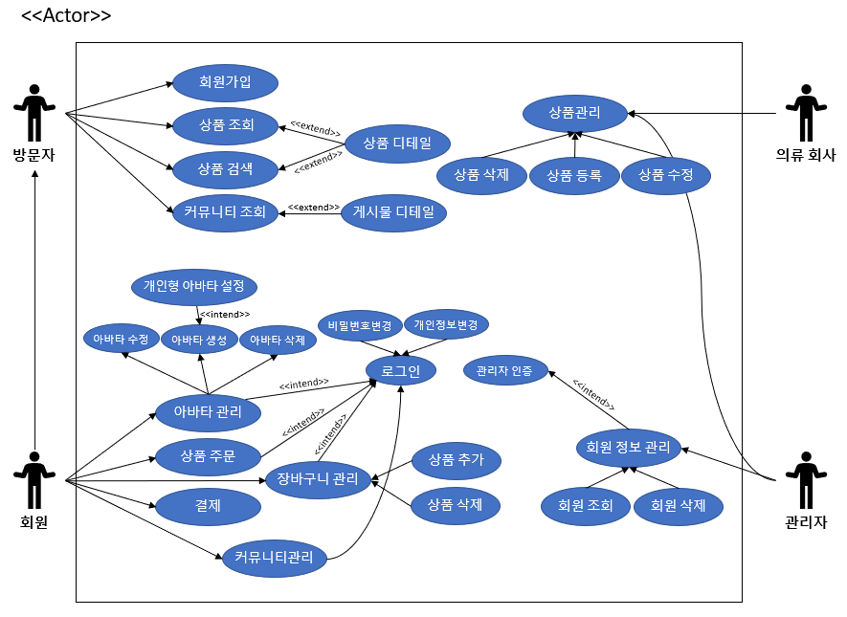
유스케이스 다이어그램
Notes:
논쟁점:
1. 생성 부분을 앞에 두고 그 다음 수정/삭제를 넣어야하는가?

Slide 5
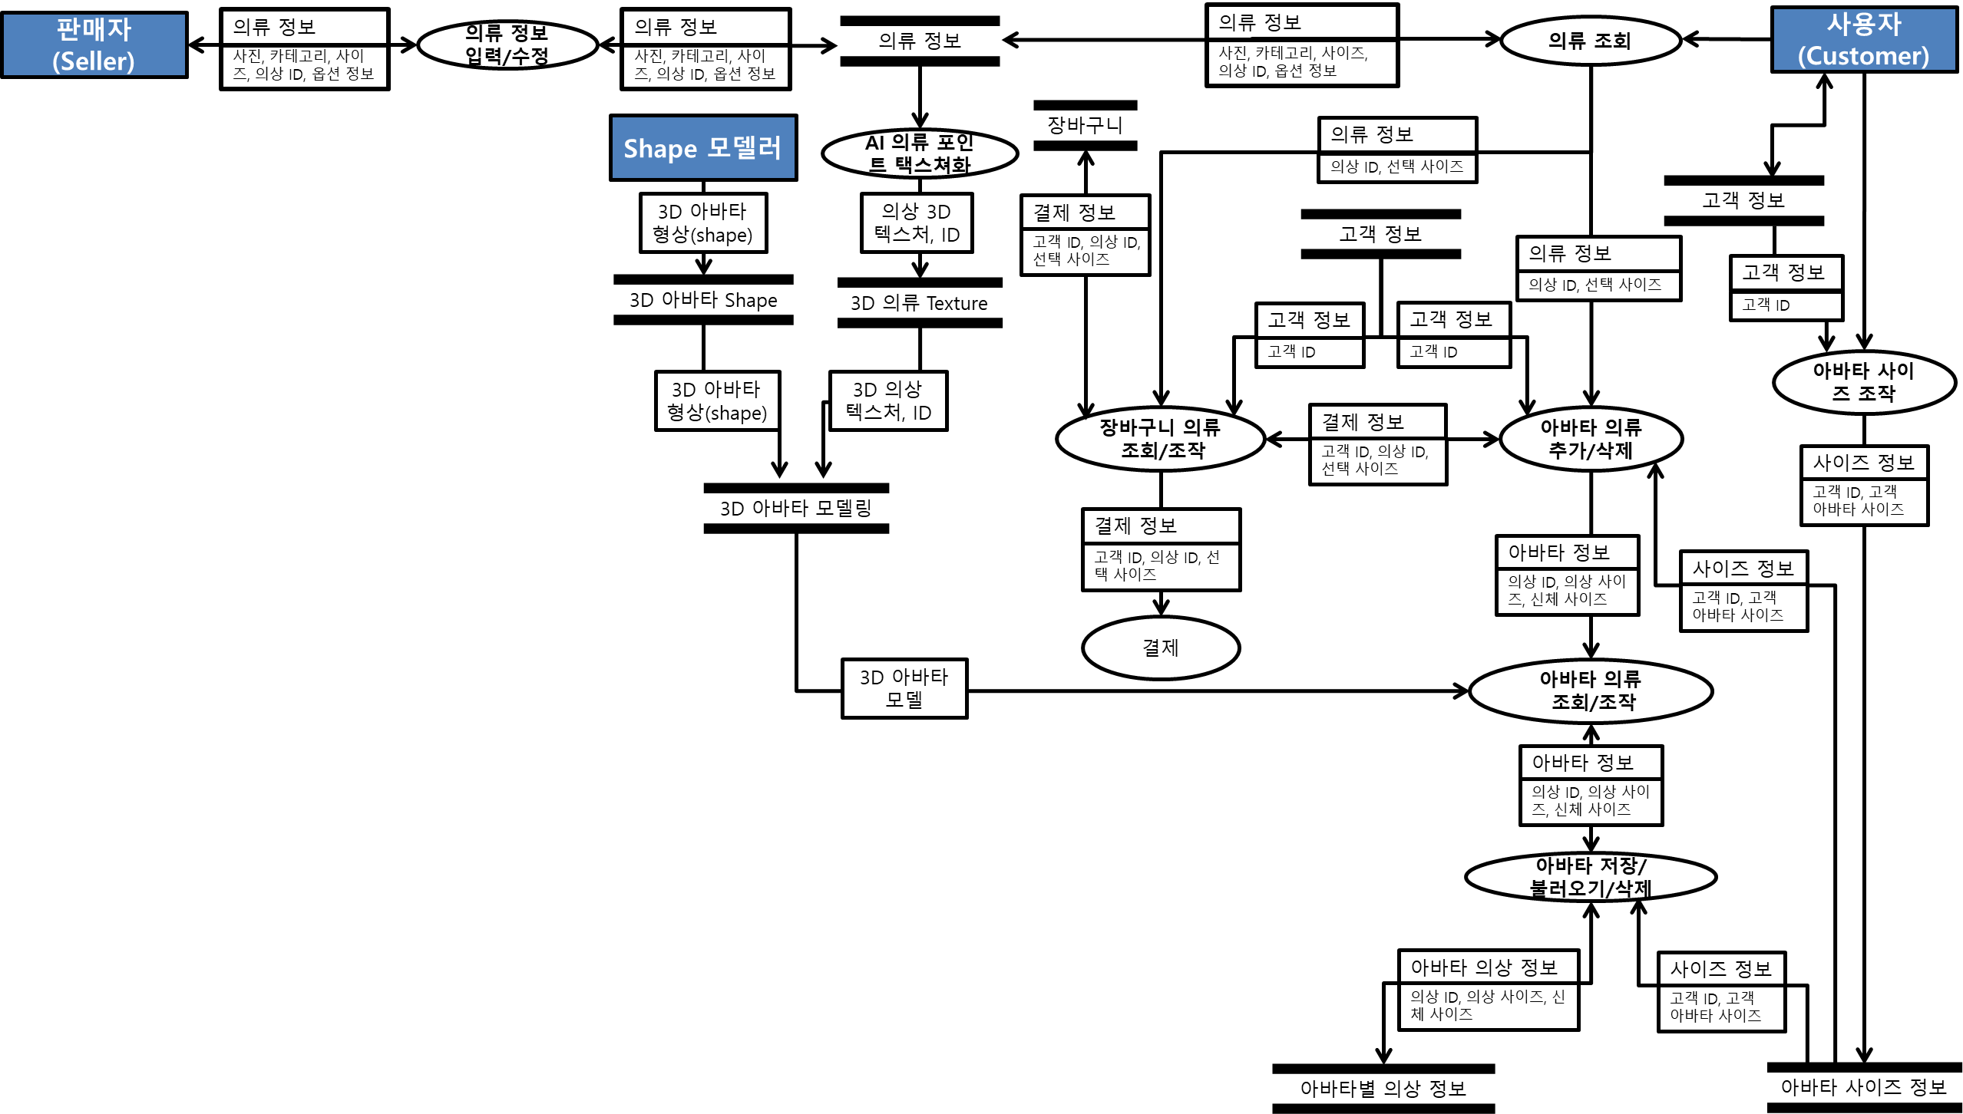
데이터 플로우 다이어그램
Notes:
논쟁점:
1. 생성 부분을 앞에 두고 그 다음 수정/삭제를 넣어야하는가?

Slide 6
간트 차트
:

Slide 7
백엔드 | 계획 시작 | 실행 기간
프론트 구성 | 1 | 2
프레임 워크, API 설정 | 3 | 2
백엔드 개발 | 5 | 21
DB연동, 관리 | 26 | 4
서버 구동 및 호스팅 | 30 | 3
인공지능 | 계획 시작 | 실행 기간
인공지능 수학 학습 | 1 | 1
알고리즘 선정 | 2 | 1
데이터셋 마련 | 3 | 4
인공지능 테스트 | 7 | 16
모델링 | 계획 시작 | 실행 기간
아바타 모델링 | 1 | 12
의류 모델 | 13 | 20
수정 및 테스트 | 33 | 3
렌더링 | 계획 시작 | 실행 기간
렌더링 학습 | 23 | 3
렌더링 개발 | 26 | 8
렌더링 테스트 | 34 | 2

Slide 8
백엔드 | 1 | 2 | 3 | 4 | 5 | 6 | 7 | 8 | 9 | 10 | 11 | 12 | 13 | 14 | 15 | 16 | 17 | 18 | 19 | 20 | 21 | 22 | 23 | 24 | 25 | 26 | 27 | 28 | 29 | 30 | 31 | 32 | 33 | 34 | 35 | 36 | 37 | 38
프론트 구성
프레임 워크, API 설정
백엔드 개발
DB연동, 관리
서버 구동 및 호스팅
모델링 | 1 | 2 | 3 | 4 | 5 | 6 | 7 | 8 | 9 | 10 | 11 | 12 | 13 | 14 | 15 | 16 | 17 | 18 | 19 | 20 | 21 | 22 | 23 | 24 | 25 | 26 | 27 | 28 | 29 | 30 | 31 | 32 | 33 | 34 | 35 | 36 | 37 | 38
아바타 신체 모델링
아바타 의류 모델링
수정 및 변경 기간

Slide 9
인공지능 | 1 | 2 | 3 | 4 | 5 | 6 | 7 | 8 | 9 | 10 | 11 | 12 | 13 | 14 | 15 | 16 | 17 | 18 | 19 | 20 | 21 | 22 | 23 | 24 | 25 | 26 | 27 | 28 | 29 | 30 | 31 | 32 | 33 | 34 | 35 | 36 | 37 | 38
인공지능 수학 학습
알고리즘 선정
데이터 수집
인공지능 테스트
렌더링 | 1 | 2 | 3 | 4 | 5 | 6 | 7 | 8 | 9 | 10 | 11 | 12 | 13 | 14 | 15 | 16 | 17 | 18 | 19 | 20 | 21 | 22 | 23 | 24 | 25 | 26 | 27 | 28 | 29 | 30 | 31 | 32 | 33 | 34 | 35 | 36 | 37 | 38
렌더링 학습
렌더링 개발
렌더링 테스트

Slide 10

지난주에 한 내용
: 배경 알파값 제거, 모델링 작업 전 스케치 작업 및 조율
, 백엔드(API 개발) 및 프론트 엔드 추가 작업

Slide 11
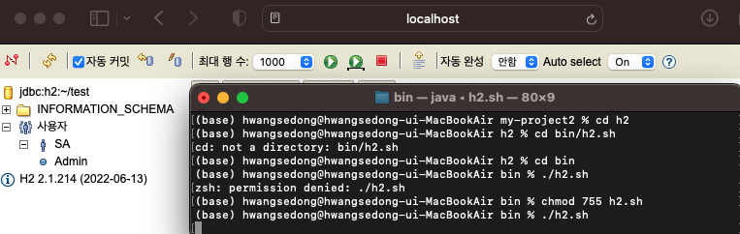
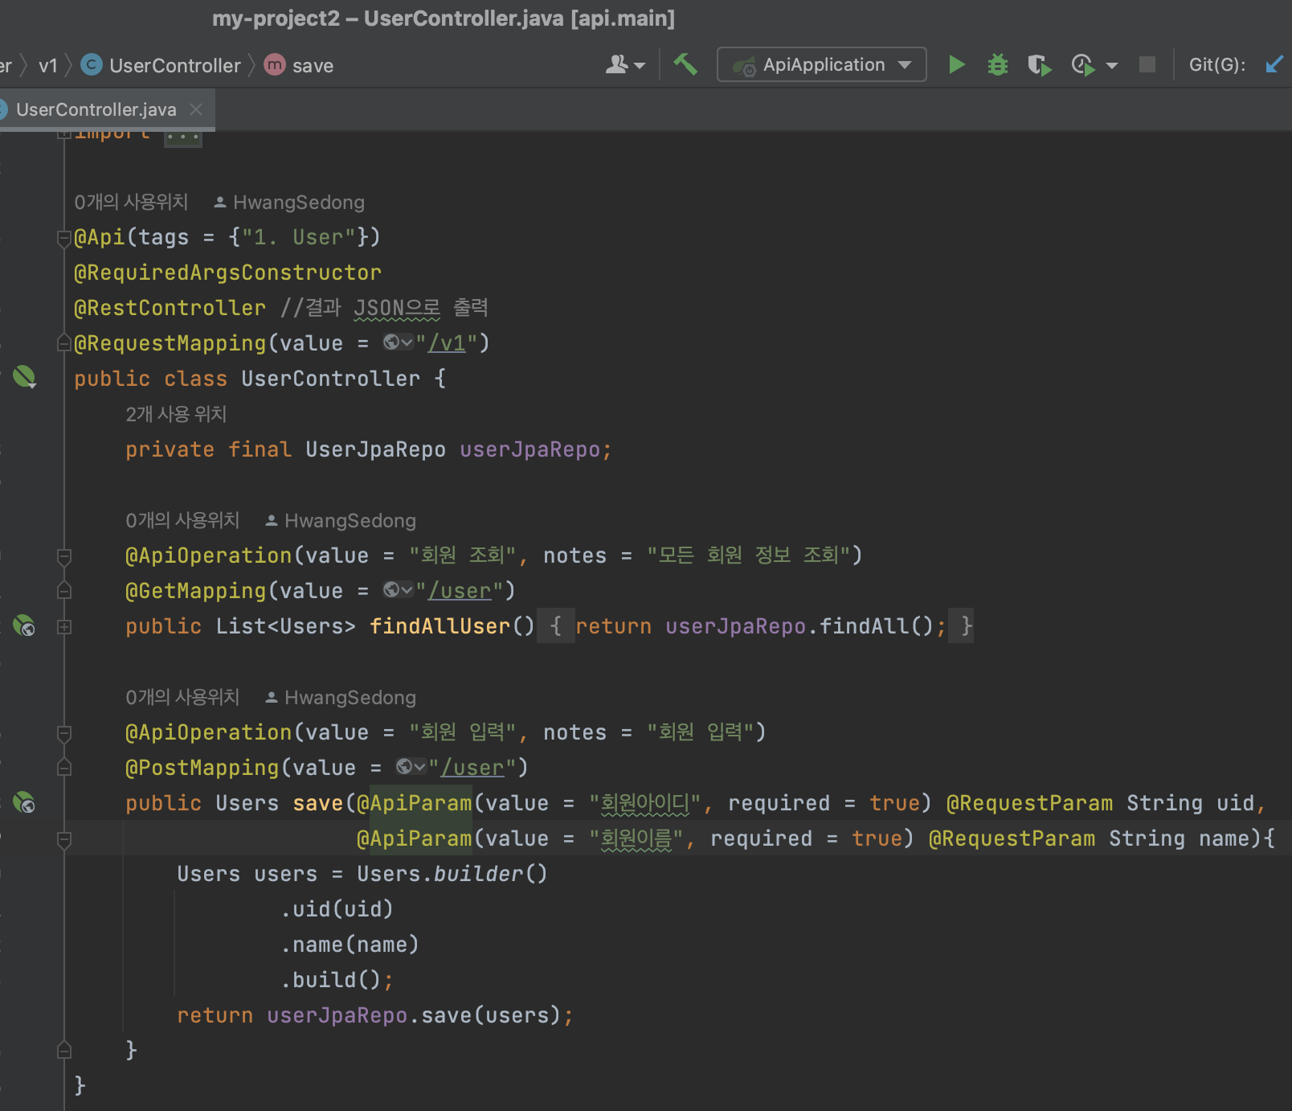
지난주
백엔드 관련
테스트 용 경량 DB H2 연동
및 POSTMAN을 통한
POST 호출 테스트
UserController 구성
및 TestSwagger 구현 시도

Slide 12
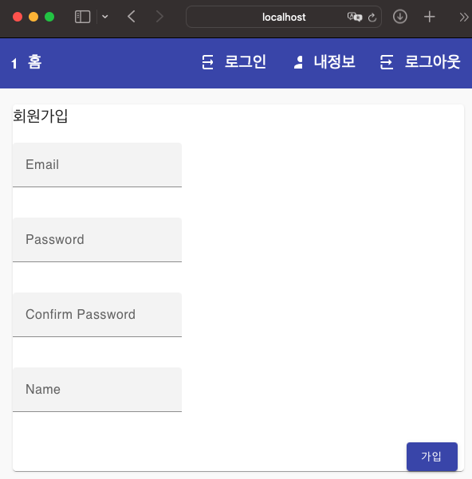
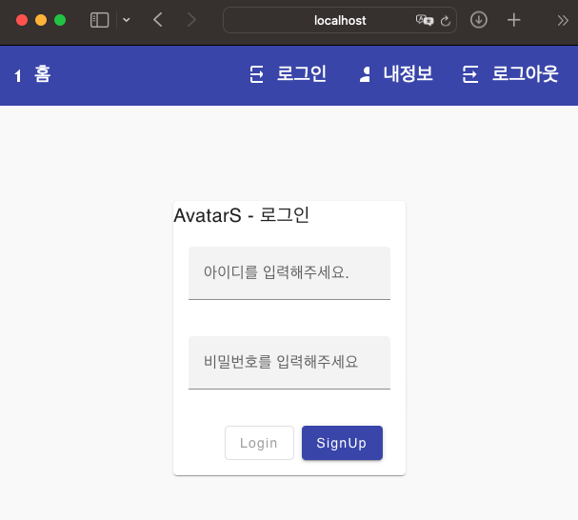
지난주
프론트엔드 관련
로그인, 회원가입 화면 구성

Slide 13
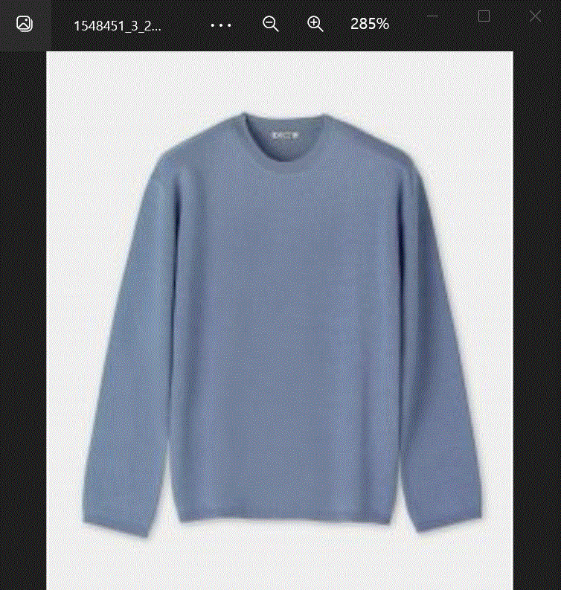
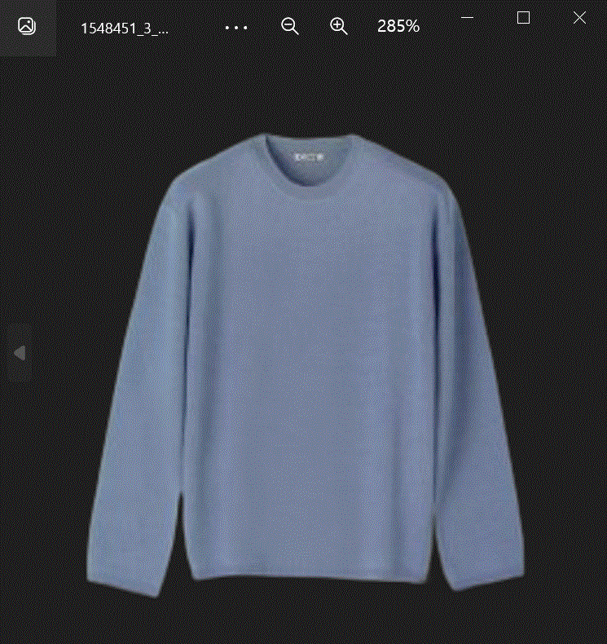
지난주
배경 알파값 제거(데이터 셋 정리)

Slide 14
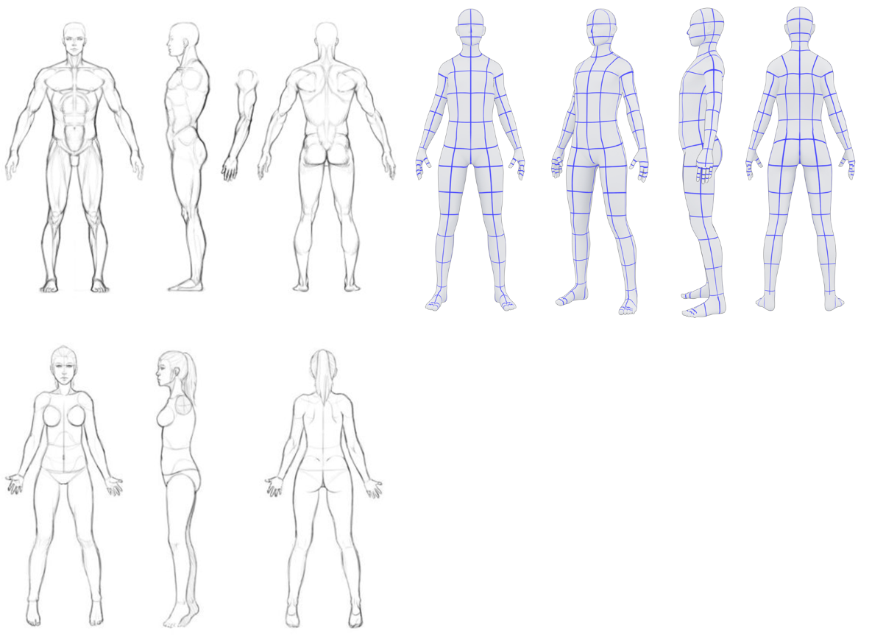
지난주
모델링 작업 전
스케치 작업 및 조율

Slide 15
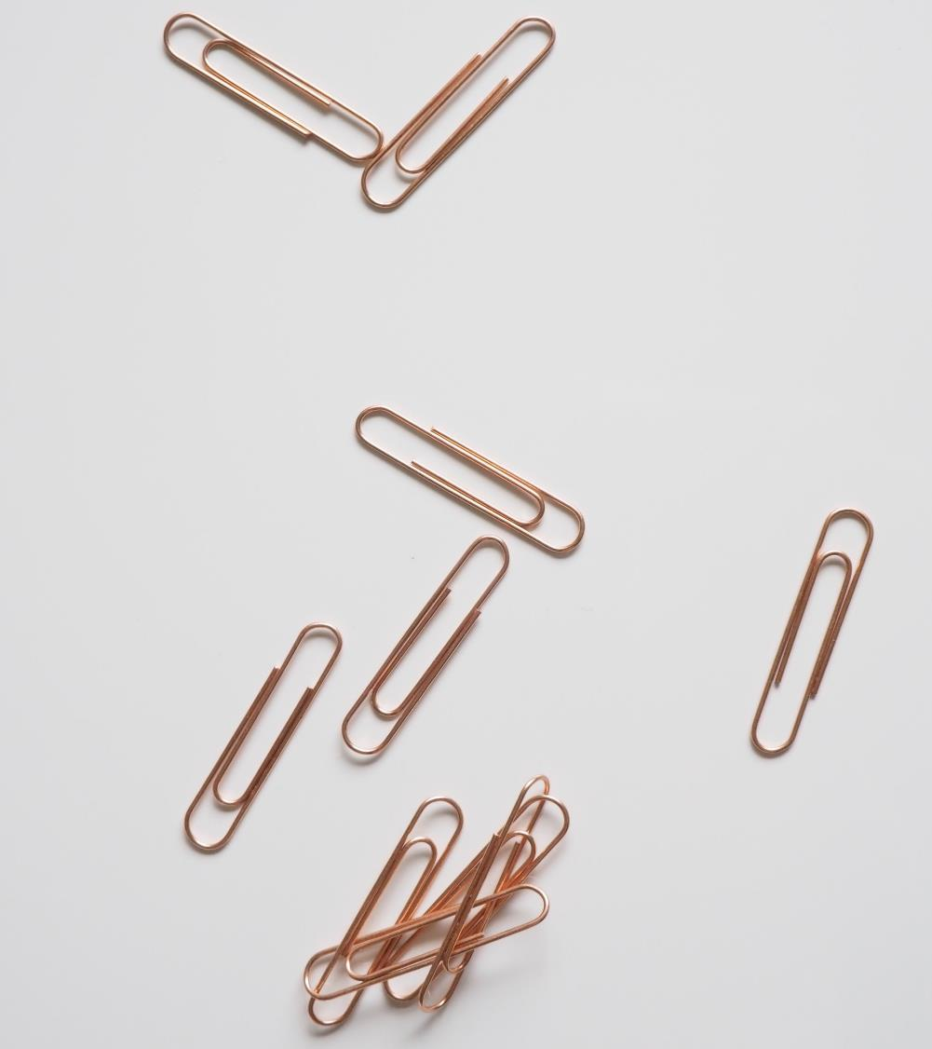
이번주에 한 내용
: 배경 알파값 제거, 모델링 작업 전 스케치 작업 및 조율
, 백엔드(API 개발) 및 프론트 엔드 추가 작업

Slide 16
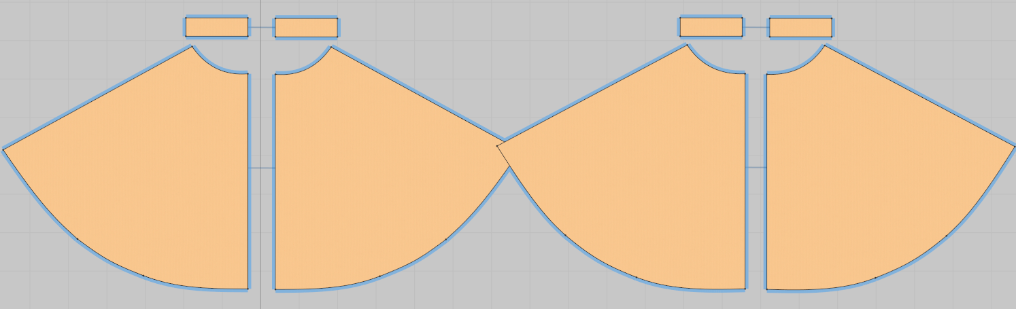
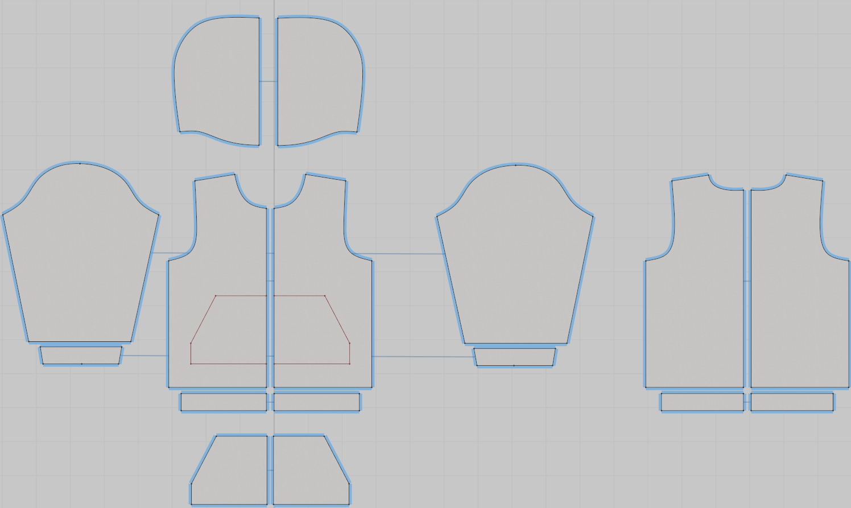

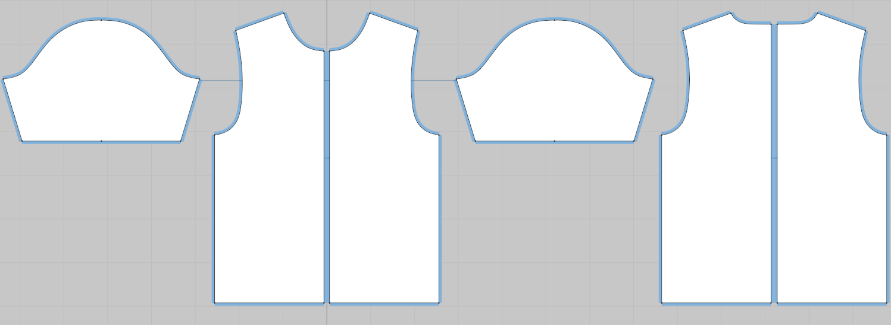
Ai 작업을 위한 옷 샘플 작업

Slide 17
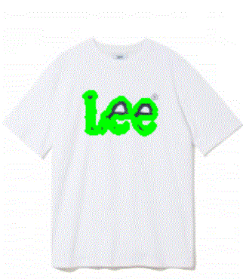
컨투어(등고선) 방식 학습
연두색 내부가 옷 내부 이미지
데이터셋을 만들기 위해 옷의 openCV의 이미지 컨투어(등고선)를 통해서 옷의 배경 이미지(옷의 원단 모습)와 옷 내부 이미지(레터링,이미지)의 이미지를 구분해서 분류

Slide 18
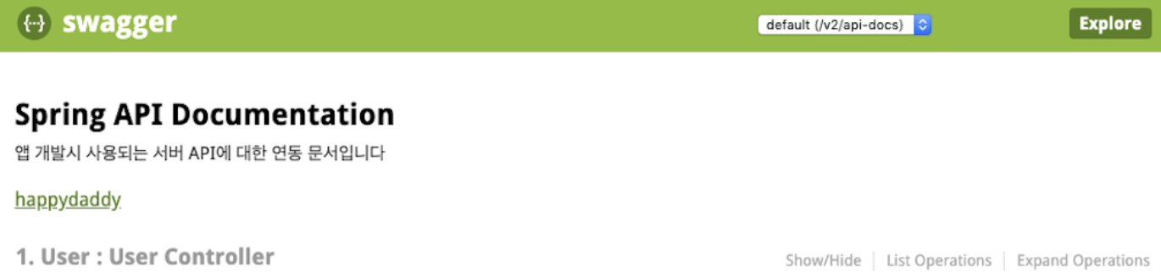
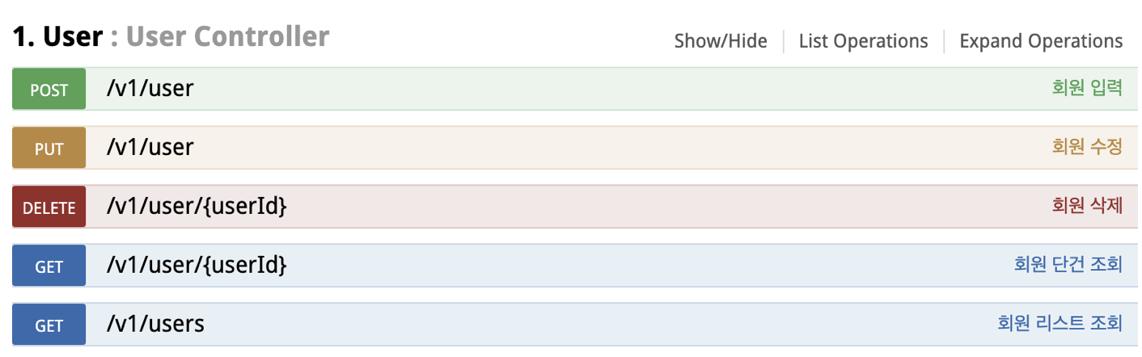
백엔드
API 연동 문서
swagger를 통해 정의
회원 입력
회원 수정
회원 삭제
회원 단건 조회
회원 리스트 조회

Slide 19
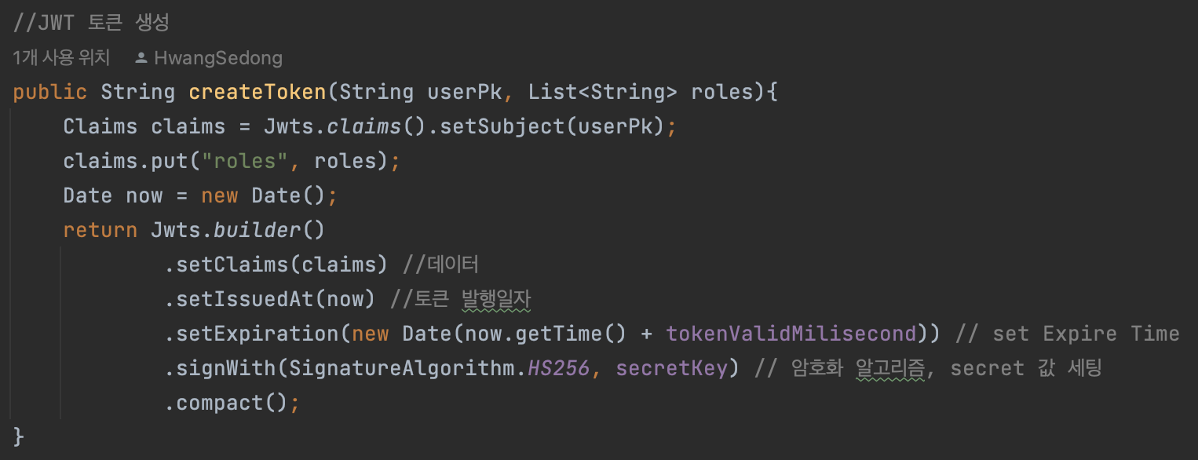
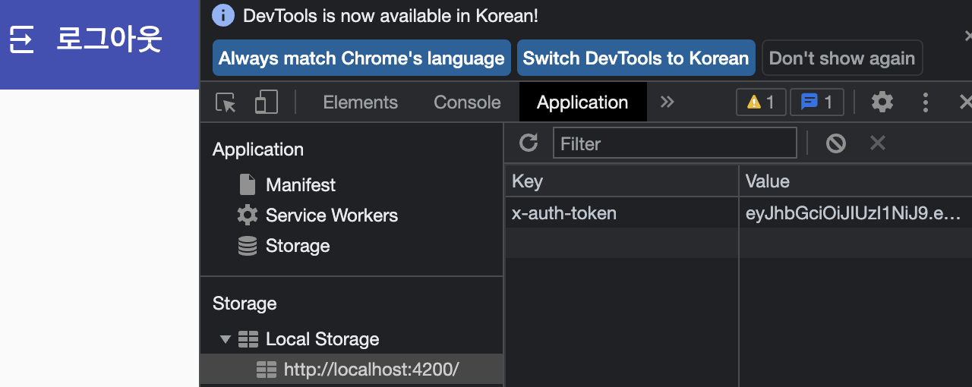
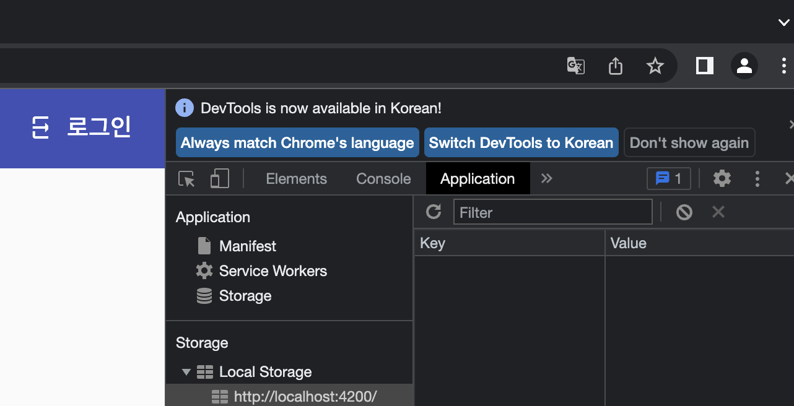
백엔드
암호화 토큰 생성하는
createToken 구현 및 연동
회원가입시 고유 암호화
x-auth-token 이 생성됨
로그아웃시에는 삭제

Slide 20
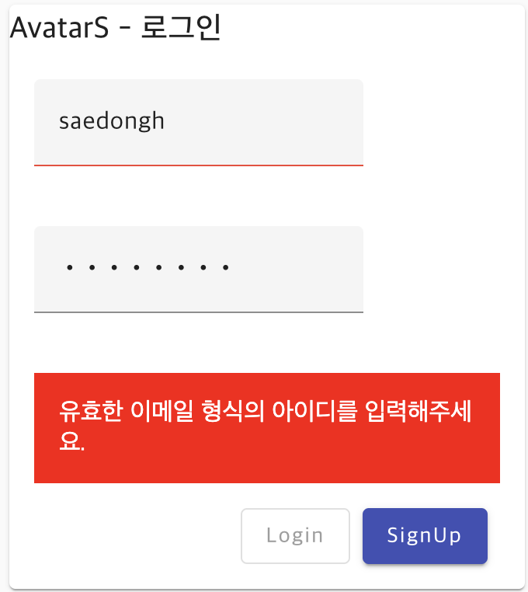
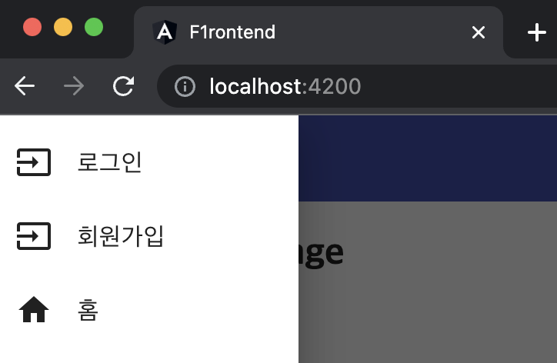
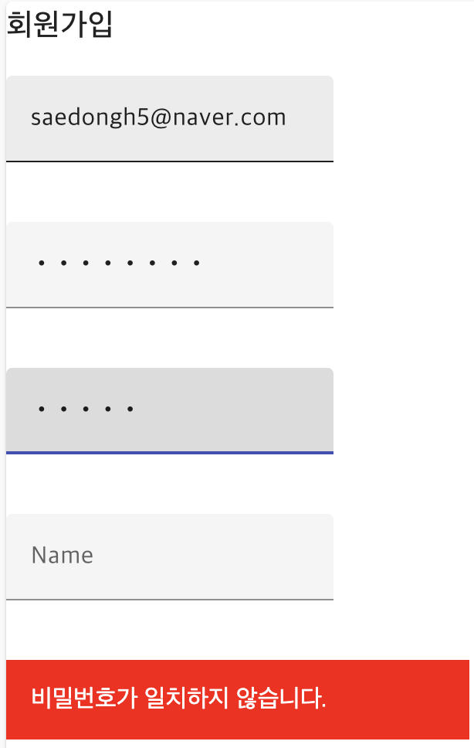
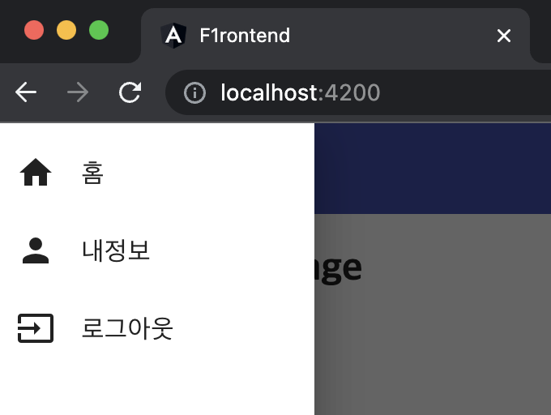
이번주
프론트엔드
입력 값 유효성 검사
로그인, 로그아웃 상황별 NB 노출 상태 변화

Slide 21
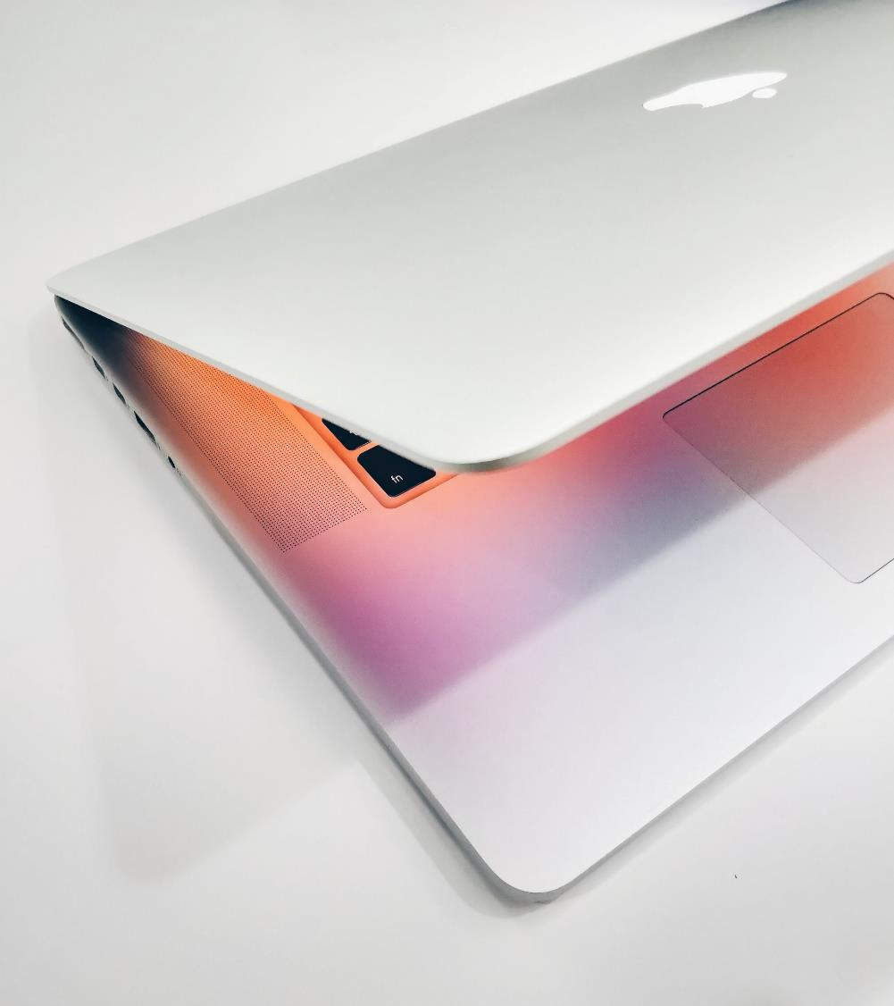
다음주에 할 내용

Slide 22
다음주
다음주 작업 예정 내용
1
아웃풋 데이터 셋 정리
: 이미지 컨투어를 통한 옷 패턴 인식 단순화
2
모델링 작업
: 머리 모델링 작업
3
백엔드
: 유저 관리 API 오류 해결 및 내 정보, 상품 관련 구상
4
프론트엔드
: 회원 마이페이지 구현

Slide 23
현재까지 진행 상황
:

Slide 24
0주차 (~1/11) | 아이디어 도출 작업 (브레인 스토밍 브레인 라이팅 TRIZ 기법) 페이지 기능, 페이지 우선순위 정의 툴선정 프로세스 선정 밴치마킹 설문조사
1주차 (1/12) | 설계 회의
2주차 (1/26) | 설계 회의 및 프로젝트 계획서 작성
3주차 (2/2) | 백&프론트 프레임 선정, AI 학습 위한 데이터 전처리, 렌더링 툴을 통한 실습 학습, 모델링 툴 및 샘플 학습
4주차(2/9) | 인공지능 인식을 위한 배경 제거 작업, 샘플을 통한 데이터 모델링 학습, 기초 페이지 및 최초 페이지 플로우 선정 작업
5주차(2/16) | 배경 알파값 제거, 모델링 작업 전 스케치 작업 및 조율, 백엔드(API 개발) 및 프론트 엔드 추가 작업
6주차
7주차
8주차
Notes:
주차 기준 : 회의 횟수 기준

Slide 25
9주차
10주차
11주차
12주차
13주차
14주차
15주차
16주차
Notes:
주차 기준 : 회의 횟수 기준

Slide 26
17주차
18주차
19주차
20주차
21주차
22주차
23주차
24주차
Notes:
주차 기준 : 회의 횟수 기준

Slide 27
25주차
26주차
27주차
28주차
29주차
30주차
31주차
32주차
Notes:
주차 기준 : 회의 횟수 기준

